Slide 1
Медиабезопасность детей.
Роль семьи и образовательных учреждений
в её организации.

Slide 2
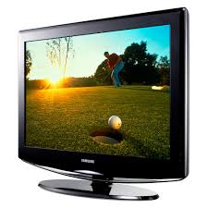
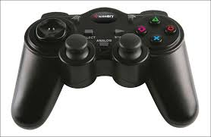
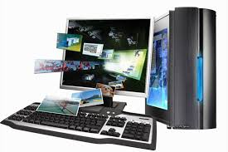
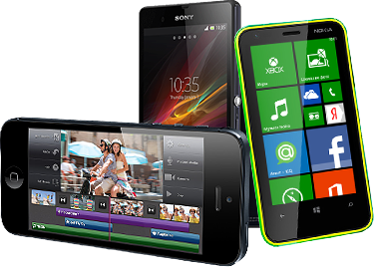

Slide 3
Медиа (англ. media) - это средства коммуникации.
Медиаданные — совокупность различных видов данных, содержащих текстовую, звуковую и
визуальную информацию — графику, видео,
анимацию (мультимедиа).

Slide 4
Возможности мультимедиа:
является источником информации;
компенсирует дефицит общения;
организует отдых и общение;
используется как средство обучения.

Slide 5
Онлайн – угрозы:
контентные риски (нецензурные тексты, порнография, пропаганда экстремизма и наркотиков);
нарушение безопасности (вирусы, трояны, спам);
онлайн-мошеничество (фишинг);
коммуникационные риски
(незаконный контакт,
киберпреследование).

Slide 6
Мультимедийная активность детей:
2 года – становятся активными телезрителями;
3 года – самостоятельно выбирают любимые мультфильмы, телепередачи;
5-6 лет – начинают осваивать компьютер;
первоклассники – имеют значительный мультимедийный опыт.

Slide 7
Негативные последствия чрезмерного
использования мультимедиа:
ухудшение зрения;
психические расстройства;
ослабление физического состояния.

Slide 8
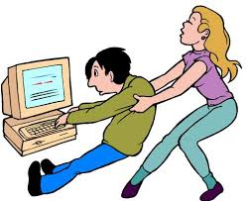
Русурсный потенциал семьи:
информационный фонд семьи (совокупность профессиональной информации, общеобразовательных и культурных знаний, житейской, справочной и развлекательной информации);
информационно-технологические возможности семьи (компьютеры, планшеты, телефоны и иные средства обработки цифровой информации, Интернет, электронная почта, программные продукты).

Slide 9
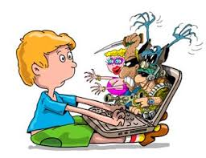
Пункты соглашения по использованию Интернета:
определение сайтов, посещаемых детьми;
согласование времени нахождения детей в сети;
обговаривание способов действия при появлении дискомфорта, опасности;
защита личных данных;
обеспечение безопасности;
проговаривание правил общения в сети.

Slide 10
Освоение медиакультуры в школе должно способствовать:
реализации творческого потенциала школьников;
формированию равновесия в эмоциональном и интеллектуальном освоении мира;
формированию личной и активизации общественной позиции школьника;
освоению умений и навыков, необходимых для полноценного понимания информации и создания собственных медиа;
возникновению действенной системы работы над проектами;
интенсификации освоения знаний и умений, формированию целостной картины мира.

Slide 11
Цель занятий по медиабезопасности – обеспечение информационной безопасности несовершеннолетних обучающихся и воспитанников путем привития им навыков ответственного и безопасного поведения в современной информационно-телекоммуникационной среде.

Slide 12
Задачи занятий по медиабезопасности:
информирование учащихся о видах информации, способной причинить вред здоровью и развитию;
информирование учащихся о способах незаконного распространения такой;
ознакомление учащихся с международными принципами и нормами, с нормативными правовыми актами Российской Федерации, регулирующими вопросы информационной безопасности несовершеннолетних;
обучение детей и подростков правилам ответственного и безопасного пользования услугами Интернет и мобильной (сотовой) связи, другими электронными средствами связи;
профилактика формирования у учащихся Интернет-зависимости и игровой зависимости (игромании, гэмблинга);
предупреждение совершения учащимися правонарушений с использованием информационно-коммуникационных технологий.

Slide 13
Ожидаемые результаты в ходе занятий по медиабезопасности:
критически относиться к информации, распространяемой в сетях интернет, мобильной (сотовой) связи, посредством иных электронных средств массовой коммуникации;
отличать достоверные сведения от недостоверных, вредную для детей информацию от безопасной;
избегать навязывания информации, способной причинить вред детскому здоровью, нравственному и психическому развитию, чести, достоинству и репутации;
распознавать признаки злоупотребления детской неопытностью и доверчивостью, попытки вовлечения их в противоправную и иную антиобщественную деятельность;
распознавать манипулятивные техники, используемые при подаче рекламной и иной информации;
применять эффективные меры самозащиты от нежелательной для них информации и контактов в сетях.

